Slide 1
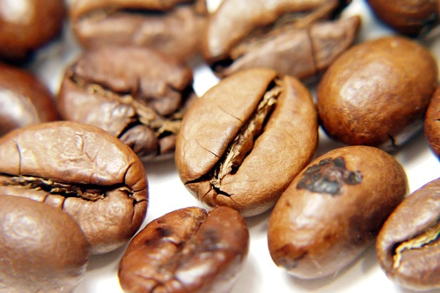
Ubiquitous

Slide 2
목차
유비쿼터스의 특징
1
유비쿼터스 도입 사례
2
PC와 유비쿼터스 판매량 비교
3
유비쿼터스 세상
4

Slide 3
유비쿼터스의 특징
Ubiquitous
It is invisible, everywhere computing that does not live on a personal device of any sort, but is in the woodwork everywhere
Its highest ideal is to make a computer so imbedded, so fitting, so natural, that we use it without even thinking resources
유비쿼터스의 특징
인간을 중심으로 구체화되는 컴퓨팅 환경
유비쿼터스 교육환경 : 학습 공간에 제한이 없고 학습자 중심의 교육과정과 개별화 학습을 실현할 수 있으며 기술의 지속적 발전으로 다양한 교육환경 제공

